Slide 1
计算机图形学 实验三
报告人：柳靖洋 小组成员：任栗晗、张心睿
WebGL
2020
REPORT

Slide 2
前期准备
绘制主体
CONTENT
Q&A

Slide 3
前期准备
/01
封装

Slide 4
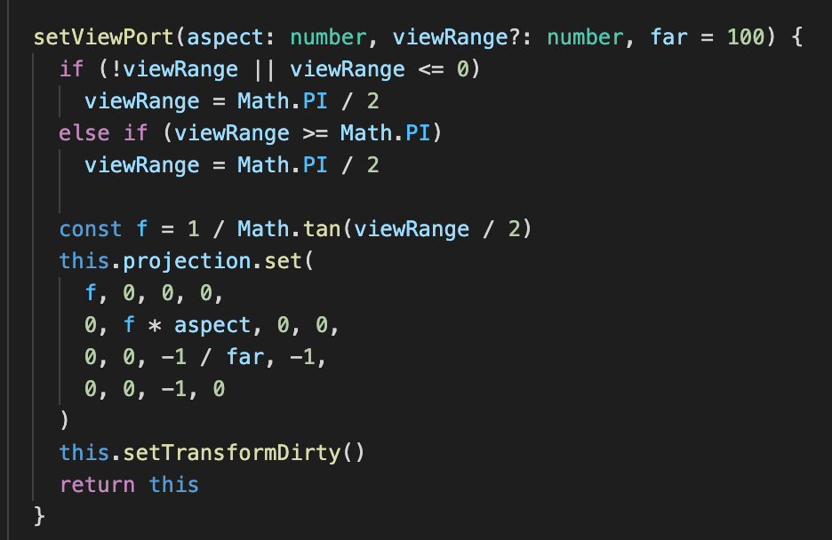
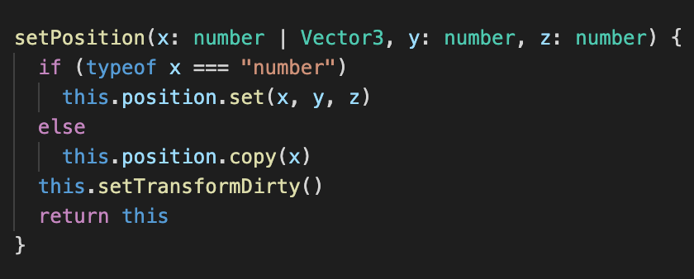
1.1 相机部分
投影变换
相机位置

Slide 5
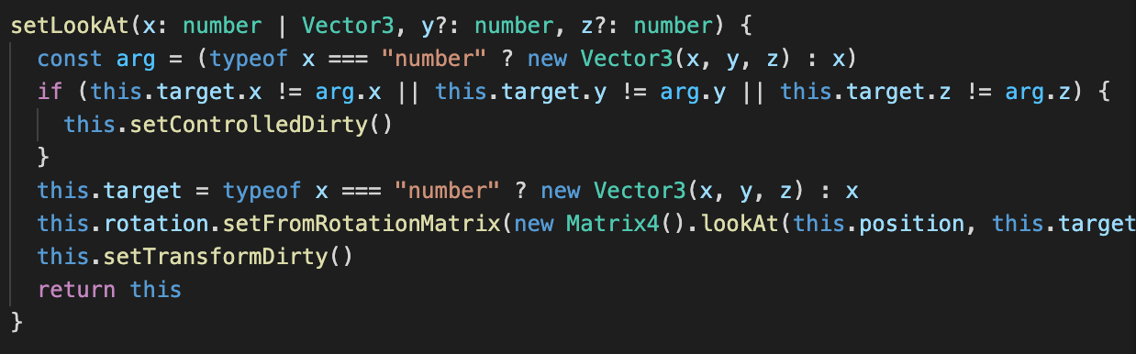
1.1 相机部分
观察方向

Slide 6
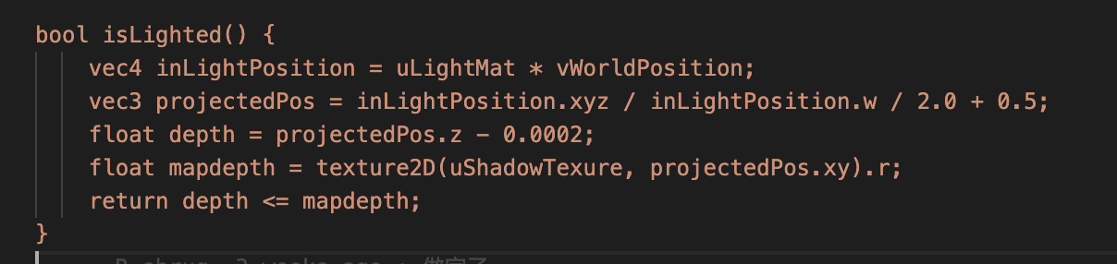
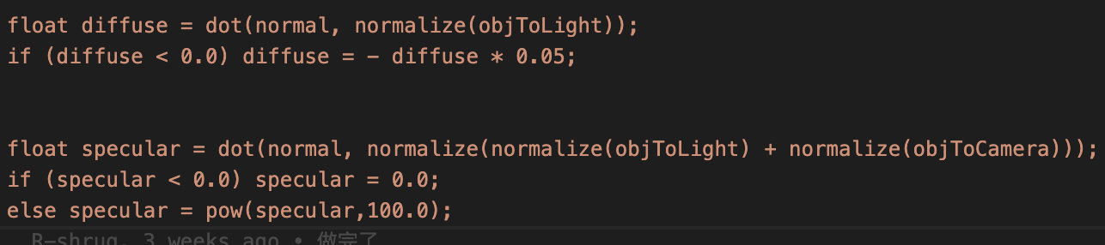
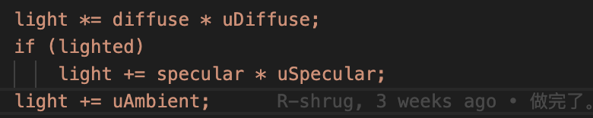
1.2 光照及材质部分
判断物体是否被光照到
漫反射，高光，环境光

Slide 7
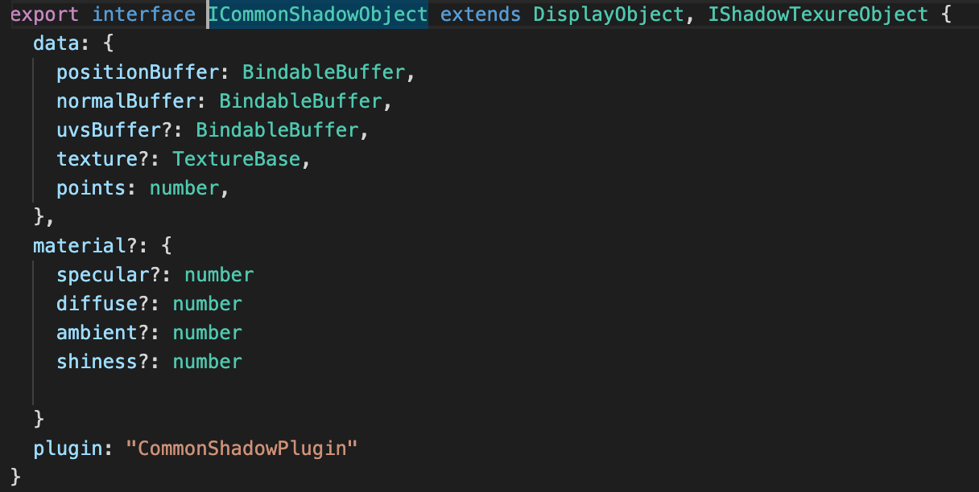
1.2 光照及材质部分
完成接口

Slide 8
绘制主体
/02

Slide 9


2.1 超能nono
绘制3d图形

Slide 10
2.1 超能nono
绘制3d图形

Slide 11
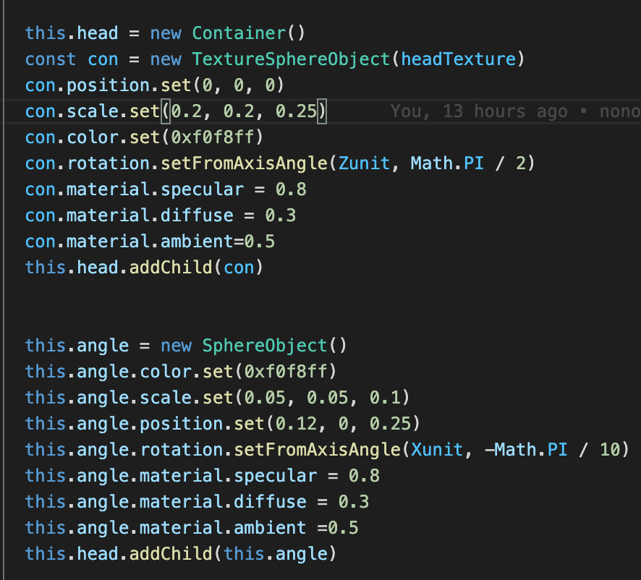
2.1 超能nono
部分代码

Slide 12
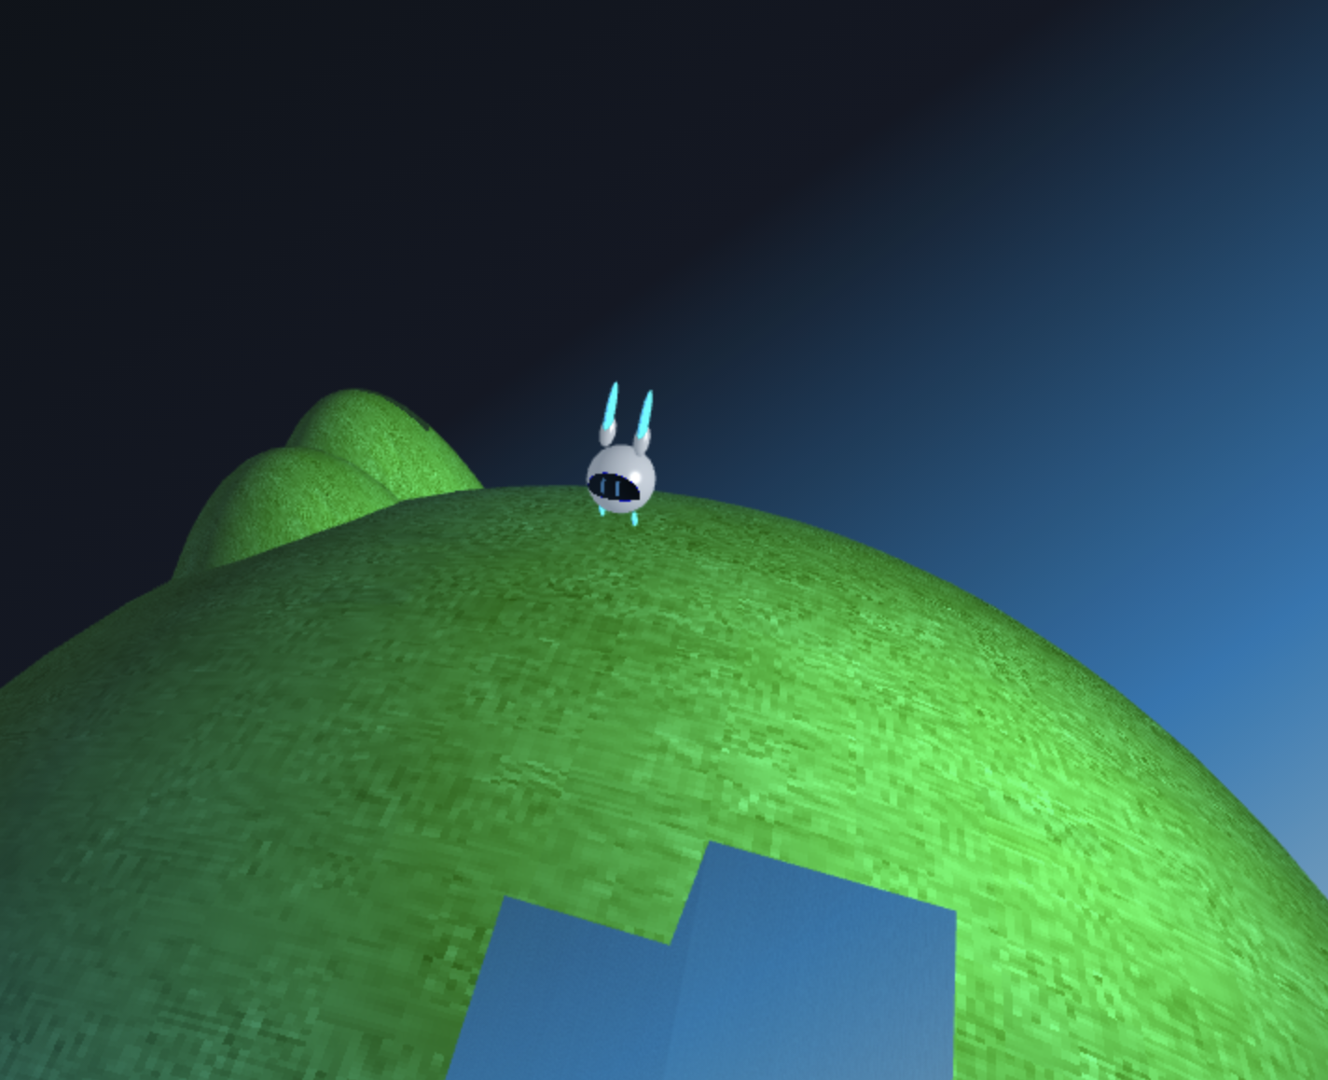
2.2 背景环境

Slide 13
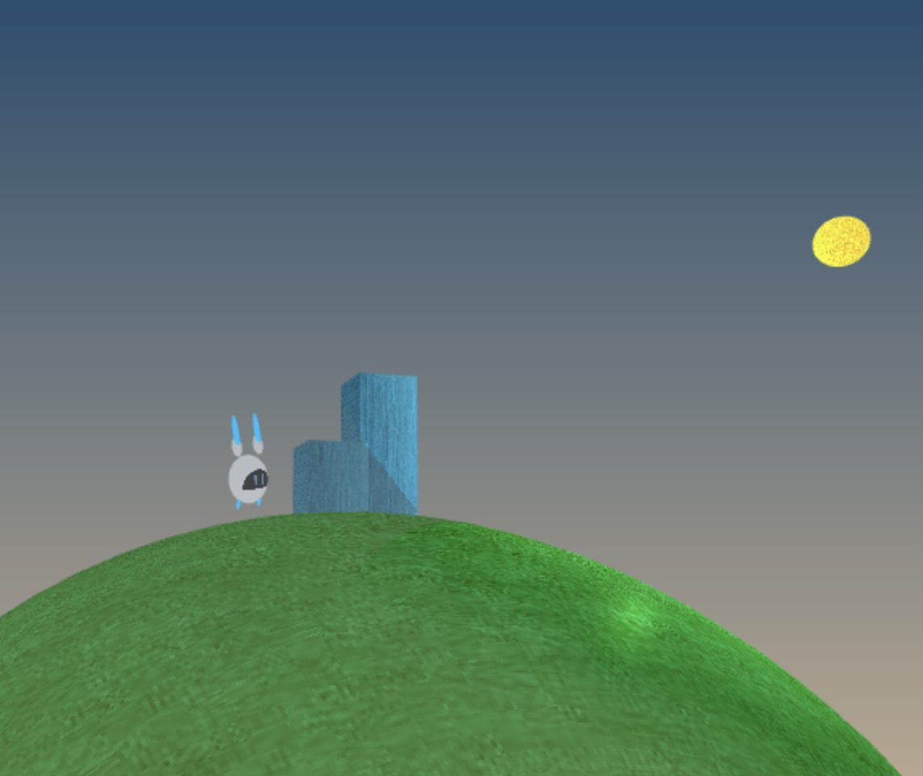
2.2 日月

Slide 14
Q&A
/03

Slide 15
Thanks.
报告人：张心睿 小组成员：任栗晗、柳靖洋

